Slide 1
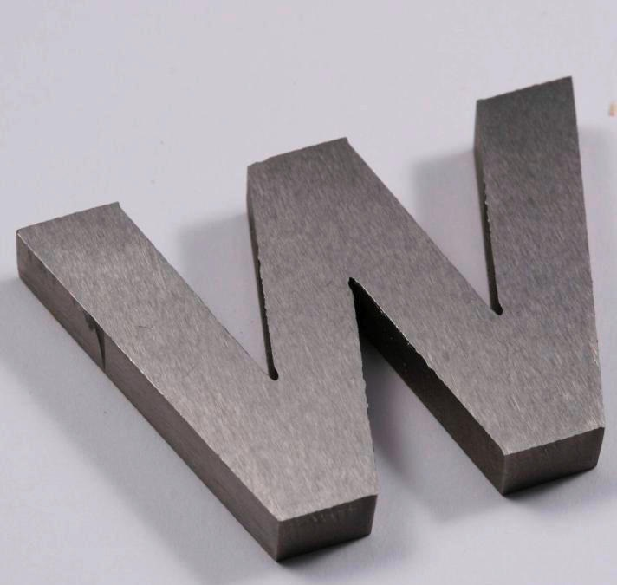
Вольфрам

Slide 2
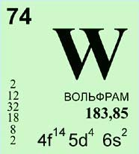
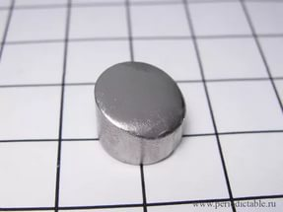
Вольфрам – это металл. Его нет в воде морей, нет в воздухе, да и в земной коре всего 0,0055%. Таков вольфрам, элемент, стоящий на 74-ой позиции в таблице Менделеева. Для промышленности его «открыла» Всемирная выставка во французской столице. Она состоялась в 1900-ом году. В экспозиции была представлена сталь с добавлением вольфрама.
Состав был настолько тверд, что мог разрезать любой материал. Сплав оставался «непобедимым» даже при температурах в тысячи градусов, поэтому был назван красностойким. Производители разных государств, посетившие выставку, взяли разработку на вооружение. Производство легированной стали приобрело мировой масштаб.

Slide 3
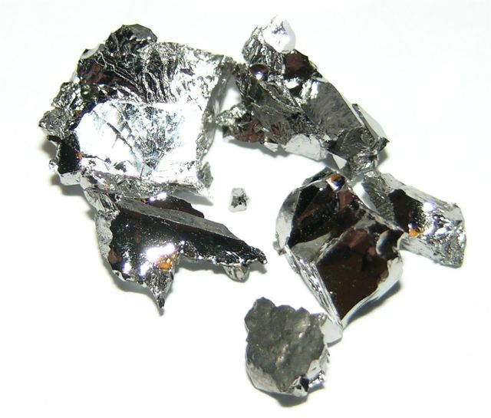
Интересно, что сам элемент обнаружили еще в 18-ом веке. В 1781-ом Швед Шеелер проводил опыты с минералом тунгстен. Химик решил поместить его в азотную кислоту. В продуктах разложения ученый и обнаружил неизвестный металл серого цвета с серебристым отливом. Минерал, над которым проводились опыты, позже переименовали в шеелит, а новый элемент назвали вольфрам.
Однако, на изучение его свойств ушло немало времени, поэтому и достойное применение металлу нашли гораздо позже. Название же выбрали сразу. Слово вольфрам существовало и раньше. Испанцы называли так один из минералов, встречавшихся на месторождениях страны.
Тунгстен

Slide 4
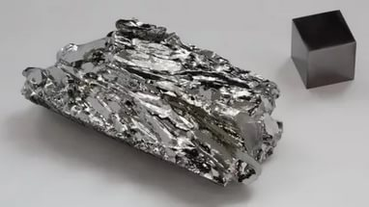
В состав камня, действительно входил элемент №74. Внешне металл порист, как будто вспенен. Поэтому пришлась кстати еще одна аналогия. В немецком языке вольфрам буквально означает «волчья пена».
Температура плавления металла соперничает с водородом, а он – самый стойкий к температурам элемент. Поэтому, и установить показатель размягчения вольфрама не могли целых сто лет. Не было печей, способных накаляться до нескольких тысяч градусов.
Когда же «выгоду» серебристо-серого элемента «раскусили», его начали добывать в промышленных масштабах. Для выставки 1900-го года, металл извлекли по старинке с помощью азотной кислоты. Впрочем, вольфрам и сейчас так добывают.

Slide 5
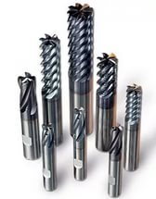
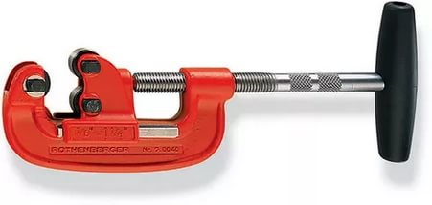
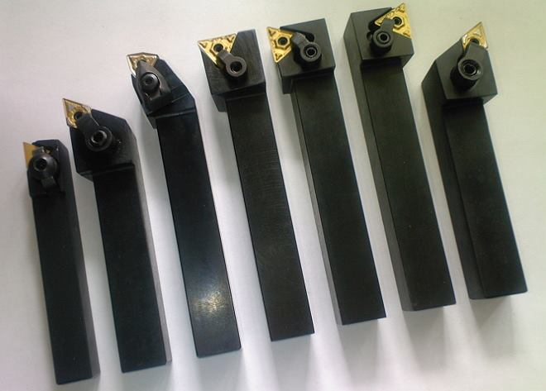
Добыча вольфрама
Чаще всего, сначала получают из отходов руд триоксид вещества. Его, при 700 градусах обрабатывают, получая чистый металл в виде пыли. Чтобы размягчить частицы приходится прибегать как раз к водороду. В нем-то вольфрам переплавляют при трех тысячах градусов Цельсия.
Сплав идет на резцы, труборезы, фрезы. Инструменты для обработки металлов с применением вольфрама повышают точность изготовления деталей. При воздействии на металлические поверхности высоко трение, а это значит, что рабочие плоскости сильно нагреваются. Режущие и полирующие станки без элемента №74 могут и сами оплавится. Это делает срез неточным, несовершенным.
Вольфрам не только сложно расплавить, но и обработать. В шкале твердости Мооса металл занимает девятую позицию. Столько же баллов у корунда, из крошек которого делают, к примеру, наждачную бумагу. Тверже только алмаз. Поэтому, с его помощью вольфрам и обрабатывают.

Slide 6
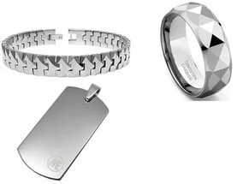
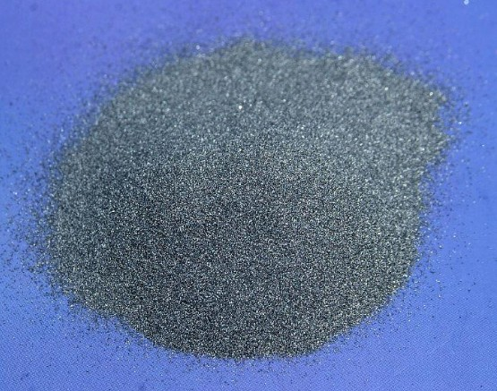
Применение вольфрама
«Непоколебимость» 74-го элемента привлекает ювелиров. Изделия из сплавов с серо-серебристым металлом невозможно поцарапать, согнуть, поломать, если, конечно, не скрести по поверхности кольца или браслета теми же бриллиантами.
У ювелирных украшений из вольфрама есть и еще один бесспорный плюс. Они не вызывают аллергических реакций, в отличие от золота, серебра, платины и, уж тем более, их сплавов с цинком или паладием. Для украшений используют карбид вольфрама, то есть его соединение с углеродом.
Карбид вольфрама

Slide 7
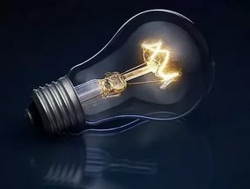
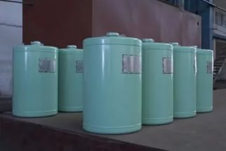
С помощью этого металла изготавливают нити накаливания, рентгеновские трубки, нагреватели, экраны вакуумных печей, предназначающихся для использования в высокотемпературном режиме.
Только из вольфрама изготавливают контейнеры для хранения отходов ядерного производства. Металл не пропускает губительные лучи. Редкий элемент добавляют в сплавы для изготовления хирургических инструментов.
То, что не идет на металлургические цели, забирает химическая промышленность. Соединения вольфрама с фосфором, к примеру, — основа лаков и красок. Они не разрушаются, не тускнеют от солнечных лучей.

